Slide 1


Компания «Эмпилс»
(г. Ростов-на-Дону)
2026 г.

Slide 2



О КОМПАНИИ «ЭМПИЛС»
Входит в
8%
ТОП-3
крупнейших
производителей
ЛКМ в РФ
доля рынка в денежном
выражении согласно
независимым источникам
2
39,3
современные научно-исследовательские лаборатории
*тыс. тонн
за 2025 год
Более
Система менеджмента качества предприятия сертифицирована и соответствует
международным стандартам
100 лет
непрерывного
развития
в химической отрасли
ISO 9001:2015

Slide 3




ПРОИЗВОДСТВО
СОВРЕМЕННЫЕ ПРОМЫШЛЕННЫЕ ТЕХНОЛОГИИ
Цех лаков
Цехэмалей
(крупнотоннажные
партии)
Все продукты компании отвечают актуальным требованиям к качеству, функциональности, безопасности и экологичности.
Мы проводим анализ сырья и мониторинг продукции, соблюдая санитарные нормы и реализуя программы по снижению воздействия на окружающую среду.
Цех эмалей
(малотоннажные партии)
Цех водных покрытий

Slide 4












ПРОИЗВОДСТВО
Высокий уровень автоматизации
Быстрое и гибкое производство
Низкое влияние человеческого фактора
Постоянная модернизация
Стабильное качество каждой партии
НАЦПРОЕКТ «ПРОИЗВОДИТЕЛЬНОСТЬ ТРУДА»
Мы внедряем принципы бережливого производства: сокращение времени производства, минимизация излишних запасов и увеличение объемов выпускаемой продукции.
Наше руководство проходит обучение по программе «Декомпозиция целей», что позволит более точно планировать деятельность компании и эффективно распределять обязанности между сотрудниками для достижения высоких результатов.

Slide 5




ЦЕХ ЛАКОВ
ЦЕХ ЭМАЛЕЙ
малотоннажные партии
18 000
30 000
тонн продукции в год
тонн продукции в год
Цех выпускает полуфабрикатные лаки, применяющиеся при производстве эмалей, а также фасованные лаки для различных видов поверхностей. Производство полуфабрикатных лаков как для нужд ЗАО «ЭМПИЛС», так и для других предприятий.
Производство ведется c применением дежевой технологии, позволяющей гибко менять ассортимент и оперативно переходить с выпуска одного вида продукции на другой.
Цех может производить небольшие партии ЛКМ (от 700 кг), а также экспериментальные партии по специальным и индивидуальным заказам.
Энергосберегающие технологии - низкая себестоимость
Широкий спектр современной продукции
Гибкое производство
Оперативное выполнение малотоннажных заявок

Slide 6







ЦЕХ ВОДНЫХ ПОКРЫТИЙ
ЦЕХ ЭМАЛЕЙ
крупнотоннажные партии
90 000
30 000
тонн продукции в год
тонн продукции в год
Высокий уровень автоматизации обеспечивает оперативность и гибкость производства в сочетании со стабильным качеством выпускаемой продукции. Этот современный цех построен в рамках программы по модернизации предприятия.
За сутки цех может выпустить до 280 т лакокрасочных материалов. Здесь производится до 60% от годового объема готовой продукции компании. Цех оснащен современным оборудованием для производства крупных партий покрытий на органической основе (от 4 т).
Экологичная продукция
Полный ассортимент продуктов на водной основе
Автоматизированные фасовочные линии
Оперативное выполнение крупнотоннажных заявок

Slide 7
ЛОГИСТИКА И СКЛАДСКОЙ КОМПЛЕКС
36 000 м²
площадь складов компании
>6 000 км
максимальное расстояние транспортировки
Система
управления складом WMS
Исключение пересортицы при отгрузке клиентам.
Соблюдение обязательств в части гарантийного срока.
Качественная и быстрая отработка претензий.
Исключение нарушений в очередности отгрузок.
Строгое соблюдение условий хранения продукции.
«Эмпилс» обеспечивает доставку любых партий продукции своим клиентам автомобильным
и железнодорожным транспортом во всех регионах страны и за рубежом в оптимальные сроки.

Slide 8
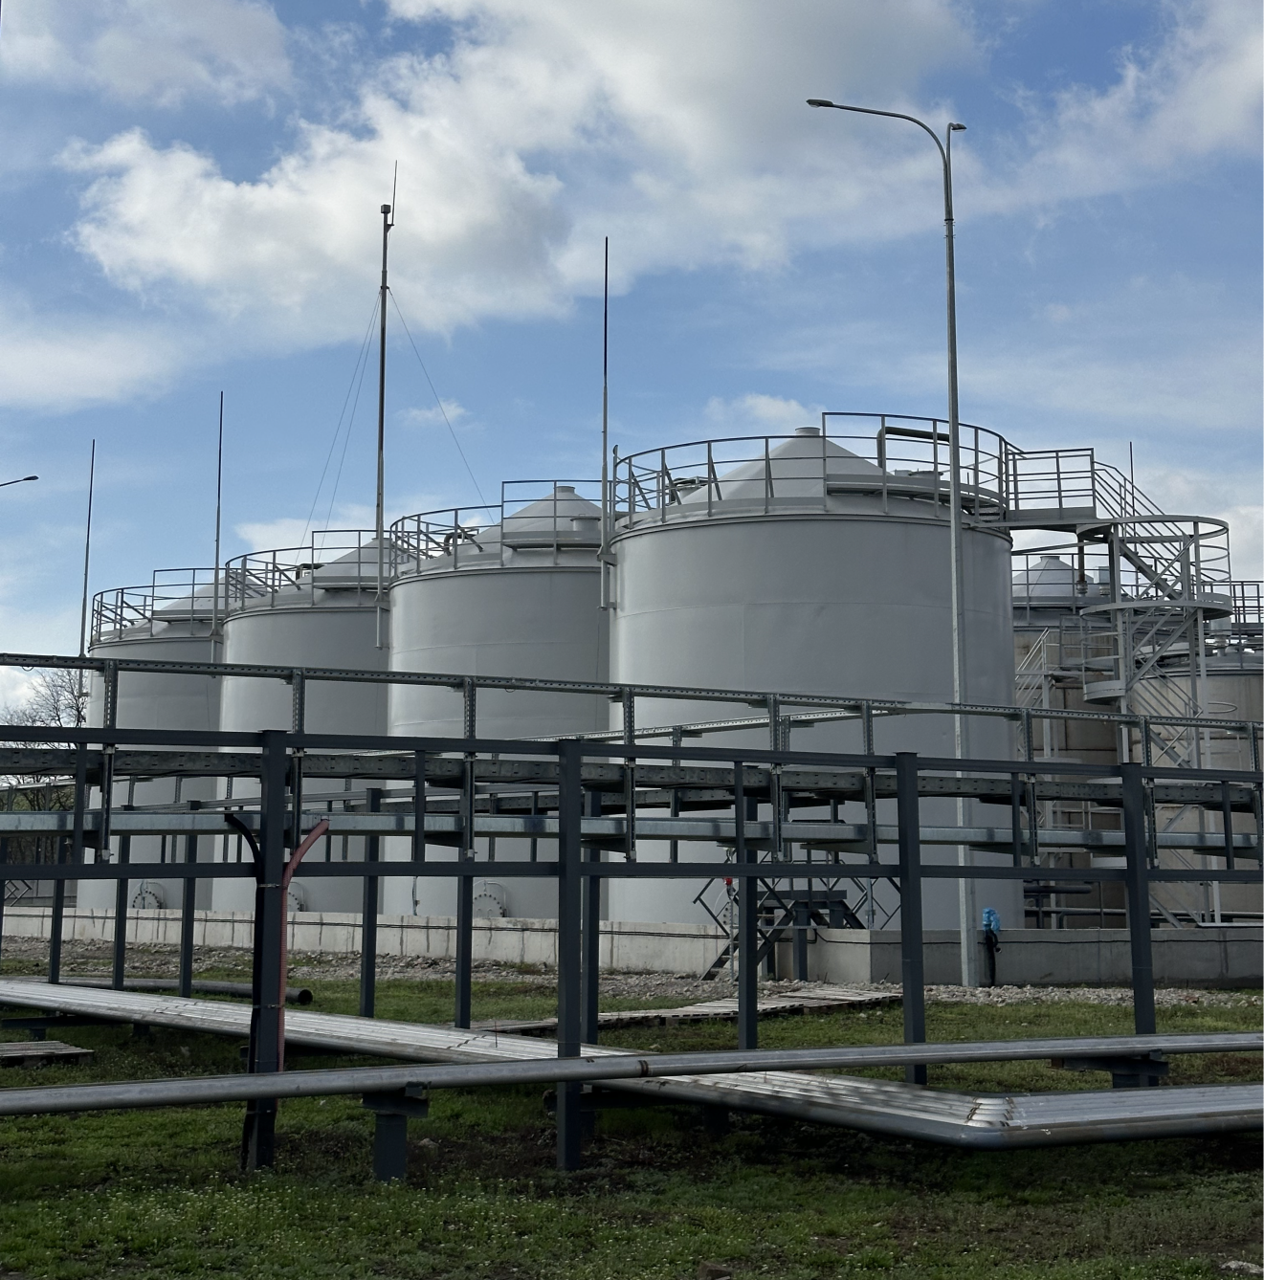
СКЛАДСКОЙ КОМПЛЕКС
Ав
т
ом
а
тизированный
резер
в
уарный парк
Собственный
резер
в
уарный
парк
сырья
г
аранти
р
у
е
т
дистрибь
ю
т
орам
бесперебойные
поставки.
2 900 т
МЫ ВЫПОЛНЯЕМ ОБЯЗАТЕЛЬСТВА
НЕЗАВИСИМО ОТ ВНЕШНИХ ФАКТОРОВ.

Slide 9
ГЕОГРАФИЯ БИЗНЕСА
Дистрибуция в России и экспорт в страны СНГ

Slide 10


ГЕОГРАФИЯ БИЗНЕСА
>100
ПРОДАЖИ >
ПРЕДСТАВЛЕННОСТЬ
150
дистрибьюторов
в России и за рубежом
в федеральных и региональных торговых сетях DIY
городах России

Slide 11





















ГЕОГРАФИЯ БИЗНЕСА
ЭКСПОРТ
БЕЛАРУСЬ
КАЗАХСТАН
УЗБЕКИСТАН
КЫРГЫЗСТАН
МОНГОЛИЯ
ГРУЗИЯ
АРМЕНИЯ
ТАДЖИКИСТАН
ТУРКМЕНИСТАН

Slide 12
ПОРТФОЛИО
Реальные кейсы и промышленные партнёры

Slide 13
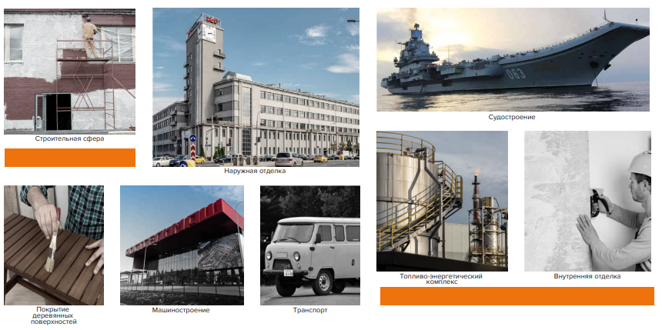
ПРОДУКЦИЯ

Slide 14
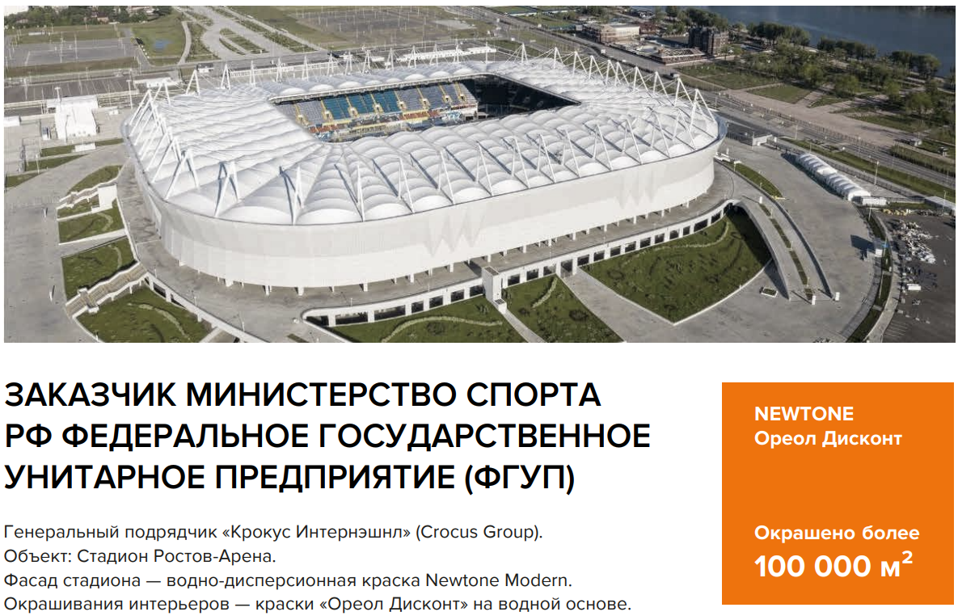

КЕЙСЫ ПРИМЕНЕНИЯ

Slide 15
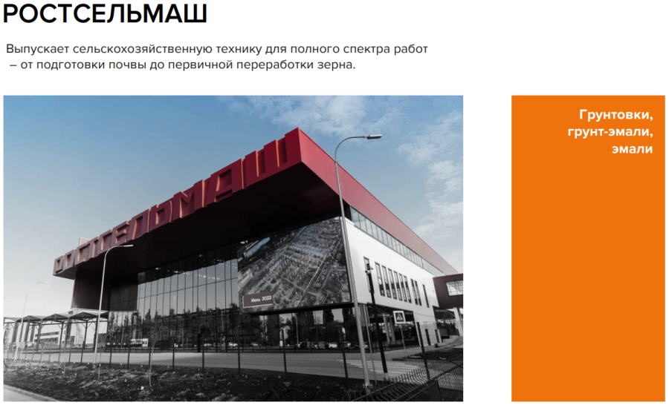
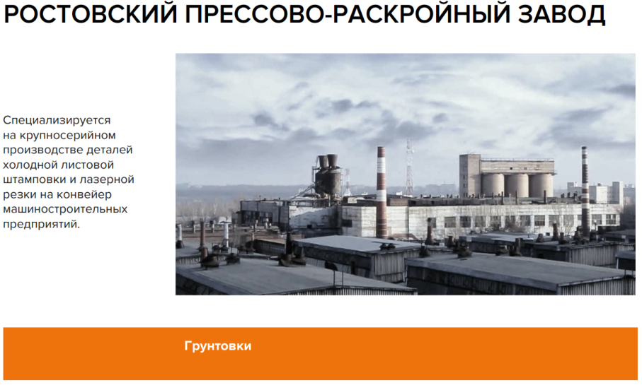
ПРОМЫШЛЕННЫЕ ПАРТНЕРЫ

Slide 16
АССОРТИМЕНТ
И
ЦЕНОВОЕ ПОЗИЦИОНИРОВАНИЕ

Slide 17








ЦЕНОВОЕ ПОЗИЦИОНИРОВАНИЕ
СУБЭКОНОМ | ЭКОНОМ | СРЕДНИЙ | СРЕДНИЙ + | ПРЕМИУМ
ОРГАНИЧЕСКИЕ
ВОДНЫЕ
СПЕЦПРОДУКТЫ

Slide 18
А
С
СО
Р
ТИМЕНТНАЯ М
А
ТРИЦА
11 брен
д
ов ·
о
т э
к
оном
д
о пр
е
ми
у
м · п
о
лный спектр ЛКМ для любых пове
р
хнос
т
ей и задач
EMPILS
ПРОС
Т
ОК
Р
АШЕНО!
ОПТИМА
ОР
Е
О
Л Дис
к
ПРОМЫШЛЕННЫЕ
Э
онт
К
ОНОМ
Э
К
СПО
Р
Т
Э
К
ОНОМ
ОНОМ
Покрытия
промышленно
г
о
назначения
—
для
Базовые ЛКМ для ма
с
сово
г
о п
о
треби
т
е
ля
Покрытия
на
ор
г
аничес
к
ой
основе
для
стран
В
о
дно-дисперсионные
покрытия
по
д
к
оступной
р
упных пр
е
дприятий
б
лижне
г
о за
р
уб
е
жья
ц
ене
• Эмаль ПФ-115
• Эмали цв
е
тные (яркие
о
т
т
• Огнебиозащитные составы
енки)
• Крас
к
а для с
т
ен и п
о
т
о
л
к
К
• Крас
ов
к
а в
о
д
оэ
м
у
льсионная
•
Г
р
ун
т
ов
к
а
Г
• Защитно-
Ф-021
д
е
к
ор
а
тивные покрытия
• Шп
а
т
лёв
к
Э
•
а масляно-клеевая
Г
р
ун
т
ов
к
а /
о
лифа / лак
•
Г
р
ун
т
• Краски-базы п
-эмали
о
д
к
о
леровку
•
Г
р
ун
т
ов
к
• Раствори
а
т
е
ль
• Оптимальное со
о
тношение
ц
ены и
к
ачества
• «Покрасил и забыл!»
Р
А
СЦВ
Е
Т
ОР
Е
СР
О
Л
P
R
OFI
W
OOD
Е
ДНИЙ/Э
К
ОНОМ
СР
Е
ДНИЙ
СР
Е
ДНИЙ
ДНИЙ
Кла
с
сические
ЛКМ
по
Г
ОСТ
—
эмали,
Краски,
лаки,
г
р
ун
т
овки
—
на
д
ё
жный
Профе
с
сиональная защита и
д
е
к
г
ор древесины
р
ун
т
-эмали, г
р
ун
т
овки
помощник в р
е
мон
т
е
• Антисептик кроющий / ла
к
Е
• Эмаль ПФ-115 (
овый
Г
ОСТ)
• Крас
к
а для с
т
ен и п
о
т
о
л
к
ов моющаяся
• Защитно-
д
е
к
ор
а
•
тивные покрытия
Г
р
ун
т
-эмаль по
р
ж
авчине
• Крас
к
СР
а для плит OSB / фасадная
• Лак пар
к
е
тный / по
д
ере
в
у и
к
• Эмаль с м
амню
о
л
о
т
к
овым эффек
т
ом
•
Г
р
ун
т
ов
к
а б
е
т
оно
к
онтакт / шп
а
т
лёв
к
•
а
• Огнебиозащитные составы
Г
р
ун
т
ов
к
а
Г
Ф-021 / раствори
т
е
ли
• Клей,
о
лифа, раствори
т
е
ль
NEW
T
TI
ONE
T
AN
A
V
AN
T
СР
GARDE
Е
СР
ДНИЙ
Е
ДНИЙ+
ДНИЙ
ПРЕМИУМ
Пер
е
д
овые
т
е
хн
о
логии
и
совр
е
Г
менные
ибридные
т
е
хн
о
логии:
э
к
о
логичность
в
о
дных
Г
ибридные
т
е
хн
о
логии:
э
к
о
логичность
в
о
м
дных
а
т
ПРЕМИУМ
+ износос
ериалы
т
ой
к
ость ор
г
анических
+ износос
т
ой
к
ость ор
г
анических
• 3в1 по
р
ж
авчине (10 цв
е
т
ов, RAL)
• Крас
к
а ин
т
Е
ерьерная / фасадная (база A/C)
• Крас
к
а ин
т
• Быстрос
ерьерная моющаяся (база A/C)
о
хнущая м
а
т
овая (7 цв
е
т
ов)
•
Г
р
ун
т
ов
к
а
г
лубо
к
о
г
о проникновения
• Крас
к
а для фаса
д
СР
• М
ов (база A/C)
о
л
о
т
к
овая алкидно-стир
о
льная (6 цв
е
т
ов)
• Шп
а
т
лёв
к
а суперфинишная
• Лак яхтный / пар
к
е
• «Красишь 1 раз — служит 10 л
тный
е
т»
11 брен
д
ов покрыва
ю
т весь спектр:
о
т э
к
оном
д
о пр
е
ми
у
м · м
е
талл ·
д
ерево · ин
т
ерьер · фасад · промышленные · э
к
спорт

Slide 19
НОВИНКИ 2027
Расширяем ассортимент
28 новых продуктов по 6 брендам
AVANTGARDE
TITAN
NEWTONE
+3
+4
+2
ОРЕОЛ
PROFIWOOD
РАСЦВЕТ
+8
+10
+1

Slide 20
ПАРТНЕРСКАЯ
ПОДДЕРЖКА

Slide 21
ВМЕСТЕ С ЭМПИЛС
СТ
Р
У
К
Т
У
Р
А
К
ОМАНДЫ
ПРИНЦИП М
А
СШ
Т
АБИРО
В
АНИЯ
Б
РЕГИОНАЛЬНЫЙ ДИРЕ
О
ЛЬШЕ АКБ С ЭМПИЛС
К
Т
ОР
Отв
е
т
ственный
за
т
ерри
т
орию.
Стр
а
т
егичес
к
ое
планирование, со
г
ласование
у
словий.
К
ури
р
у
е
т вс
е
х дистрибь
ю
т
оров на
т
ерри
т
ории
Б
о
льше наша
к
оманда на вашей
т
ерри
т
ории
120
Р
ТТ
Н
А
ЧНИТЕ
Р
АБ
О
Т
А
ТЬ
РЕГИОНАЛЬНЫЙ МЕН
С ЭМПИЛС – И
Е
ДЖЕР
НА 1
Э
ТП
НАША
Опер
К
ОМАНДА
а
тивное
упра
в
ление.
К
онтр
о
ль
о
тг
р
узок,
ПОМ
О
Ж
Е
К
Т
В
АМ
а
ждые 120 активных
т
ор
г
овых
т
очек = +1
Э
MM
ТП
L
, мар
к
е
тин
г
овые программы, аналити
к
а.
на вашей
т
ерри
т
ории
М
А
СШ
Т
АБИРО
Т
В
А
ТЬ
оч
к
а
к
онтакта для дистрибь
ю
т
ора на
е
ж
е
дневной основе
ПР
О
Д
А
ЖИ
Ч
Т
О Д
Е
ЛА
Е
Т
К
ОМАНД
А
:
Э
ТП – Э
К
СКЛ
Ю
ЗИВНЫЙ
Т
ОР
Г
ОВЫЙ ПР
Е
Д
С
Т
АВИТ
Е
ЛЬ
К
ОНТР
О
ЛЬ MML
О
Б
У
ЧЕНИЕ ТП
ВЫКЛАДКА И POS
Сл
е
ж
ение за
Т
ренинги по
К
онтр
о
ль п
о
П
лки,
о
левая
раб
о
та
с
АКБ.
Визиты
в
Р
Т
Т
,
о
б
учение
прису
т
стви
е
м
пр
о
д
укт
у
,
у
станов
к
ТП, выклад
а
к
а, PO
S
-м
а
т
ериалы.
вс
е
х обяз
а
т
е
льных
пр
о
д
а
ж
ам,
T
C
O
PO
S
-м
а
т
ериалов
S
K
U

Slide 22
ТРЕЙД-МАРКЕТИНГ
НАП
Р
АВЛЕНИЯ П
О
ДДЕ
Р
ЖКИ
М
Средняя доходность
230 р/кг
Зарабатываем вместе
О
ТИ
В
АЦИЯ ТП
М
О
ТИ
В
АЦИЯ
УВ
Е
ЛИЧЕНИЕ
Р
О
ЗНИЦЫ
О
Т
СР
О
ЧКИ
К
онкурсы
и
пр
е
мии
для
ТП
дистрибь
ю
т
ора
за
Программы лояльности для
Р
Т
Т
:
У
в
е
личение
о
т
активные пр
срочки
о
д
а
жи. Призы, бон
у
сы за KPI.
на
к
опи
т
е
льные бон
у
сы, призы за выкладк
у
рейтинги.
,
Ж
Е
ЛТЫЙ ЦЕННИК
АКЦИИ «П
О
ДАРОК
О
Б
У
ЧЕНИЕ
И СПЕЦЦЕНЫ
З
А ПОКУПКУ»
И М
О
ТИ
В
АЦИЯ ТП
Сни
ж
ение
ц
ены
на
п
о
л
к
е
на
ключевые
S
K
U
.
При закуп
к
е объ
ё
ма — бон
у
сные банки
Т
ренинги по пр
о
д
укт
у
Сезонное
.
ц
еновое пр
о
дви
ж
ение.
беспл
а
тно. Сти
м
у
ли
р
у
е
т ув
е
личение за
к
аза.
Мас
т
ер-кла
с
Сравни
сы.
т
е
льные выкрасы.
PO
S
-М
А
ТЕРИАЛЫ
К
ОНТЕНТ И DIGI
T
AL
БРЕНДИРО
В
АНИЕ
И РЕКЛАМА
Ш
е
л
ф
т
о
к
еры, во
б
леры,
ц
енни
к
о
д
е
р
ж
а
т
е
ли,
М
а
т
ериалы для со
ц
с
е
т
ей, ви
д
еоинст
р
укции,
Брендирование машин,
в
х
о
дных г
р
упп в
Р
Т
Т
планограммы, баннеры — беспл
,
а
тно.
ф
о
т
о выкрасов. П
о
д
д
е
р
ж
к
а ин
т
ерн
е
т
-ма
г
азина.
баннерная реклама.
У
знава
е
мость.

Slide 23


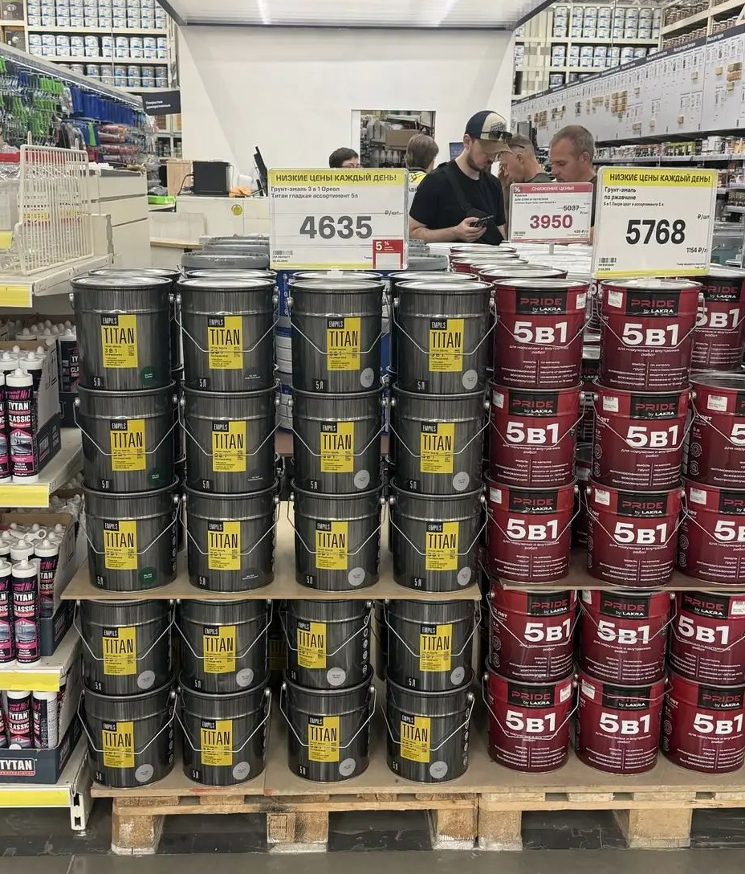

МАРКЕТИНГ
Системный подход
Реклама в интернете:
Яндекс Директ (поиск + РСЯ)
Event маркетинг:
участие в выставках, мастер-классы
Имиджевые видеоролики, видеопортфолио объектов.
Event маркетинг:
участие в выставках, мастер-классы
Контент: фото/видео POSm на облаке для дистрибьютора
POS материалы на полке:
шелфтокеры, воблеры, брендированные ценники

Slide 24
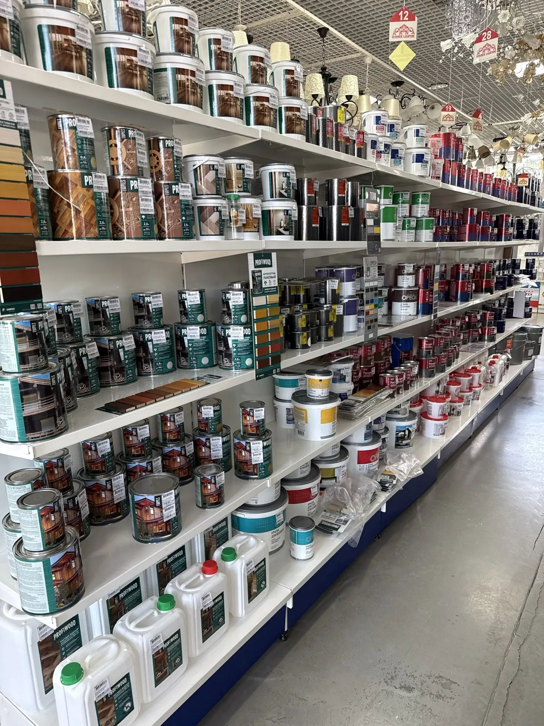
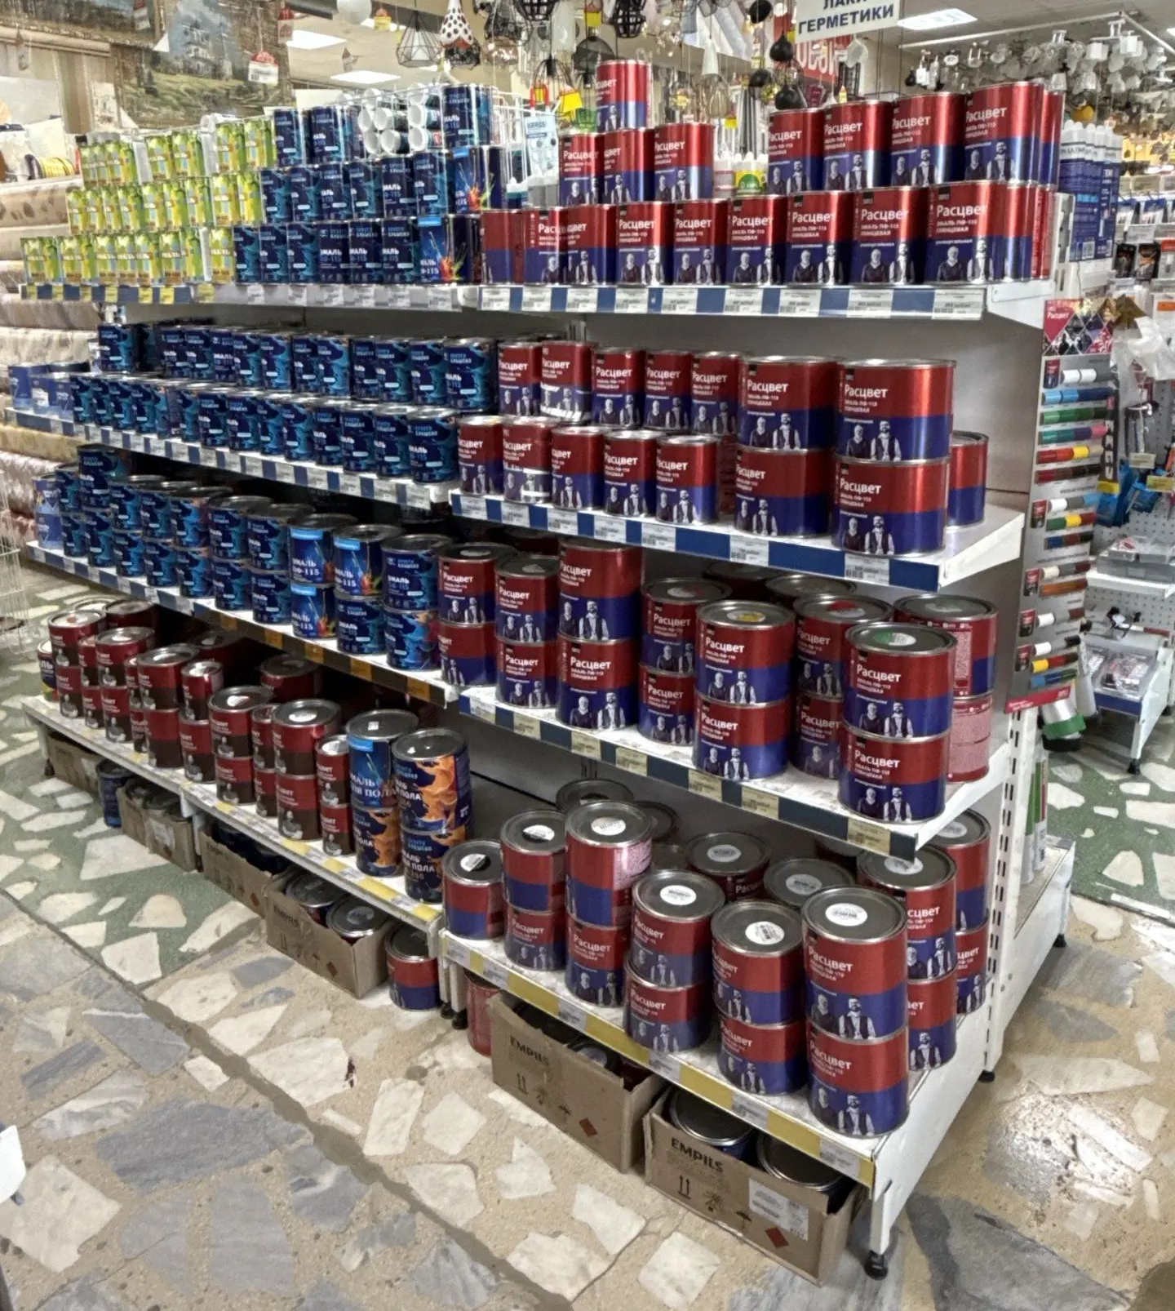
КЕЙС ПАРТНЁРА
ДИСТРИБЬЮТОР × ЭМПИЛС
📐 АКБ
👥 Команда ЭТП
1 200 точек
6 человек
● стабильно · удержание
▲ доля 70% в общих продажах
стратегия удержания, не расширения
команда Эмпилс в поле у партнёра
🚚 Стоимость логистики
💰 Стоимость тонны
5% → 4%
+26%
▼ −1 п.п. за 2023→2025
▲ 2024 → 2026 (прогноз)
% от оборота · собственный автопарк
сдвиг в средний+ и премиум сегмент
📦 SKU: сеть + розница
📈 Рост ТО 25→26
Дистр: 550 SKU очищено от неликвидов
Сеть (матрица): 150→200 ▲ +33%
Прогрузка в сеть: 375 SKU
Розница: 550 SK
Первичка: +15% т / +20% ₽
Вторичка: +5% т / +10% ₽
Сеть дистры: +17% ₽
Розница: +2% ₽

Slide 25
СТАНЬ ПАРТНЁРОМ
Развивайте бизнес вместе с надёжным производителем ЛКМ
▸ ЛИДЕР НА РЫНКЕ ЛКМ — ТОП-3 производителей России · 8% рынка в денежном выражении
▸ >100 лет непрерывного развития — с 1906 года · устойчивость и опыт поколений
▸>100 ДИСТРИБЬЮТОРОВ — уже работают с нами в РФ и СНГ
▸ 11 БРЕНДОВ — от эконома до премиума — полный спектр ЛКМ
▸ МАРКЕТИНГОВАЯ И трейд-маркетинговая поддержка — 2% от оборота на развитие вашего бизнеса
▸ ПОДДЕРЖКА ТРЕТИЧНЫХ ПРОДАЖ — стимулирование спроса на полке и в рознице
▸ региональная команда — менеджеры и ЭТП в вашем регионе
▸ НАЛИЧИЕ ЭТП — 120 РТТ на 1 представителя в поле
▸ Сервис поставок - 98% - клиент ориентированность
СВЯЖИТЕСЬ С НАМИ
ВАШ МЕНЕДЖЕР: ____________________________
ТЕЛЕФОН: +7 (___) ___-__-__
EMAIL: info@empils.ru
САЙТ: www.empils.ru
АДРЕС: г. Ростов-на-Дону, пер. 1-й Машиностроительный, 21

